Slide 1
걱정마라~ 우리는 잘 있단다!
2020년 장기요양 급여제공 우수사례 선정대회 (기관)
정서지원 프로그램

Slide 2
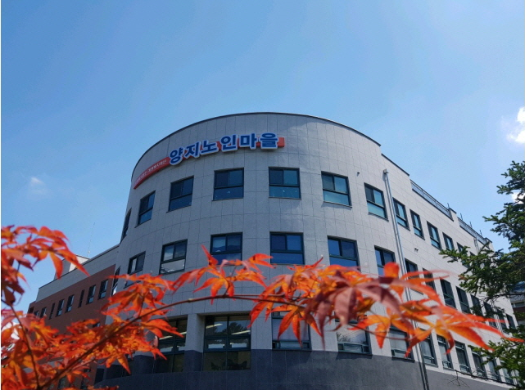
목 차
프로그램 기획배경
프로그램 진행내용
프로그램 후기
향후계획

Slide 3
1. 프로그램 기획배경
코로나바이러스
감염증-19
노인요양시설 연이은
코로나19 환자 발생!
전국
사회적 거리두기
2단계
코로나19
고령층 확진자
급증!
노인요양시설 면회금지

Slide 4
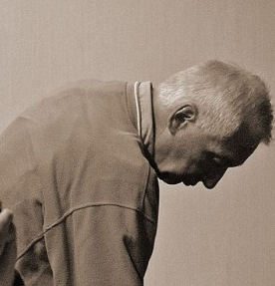
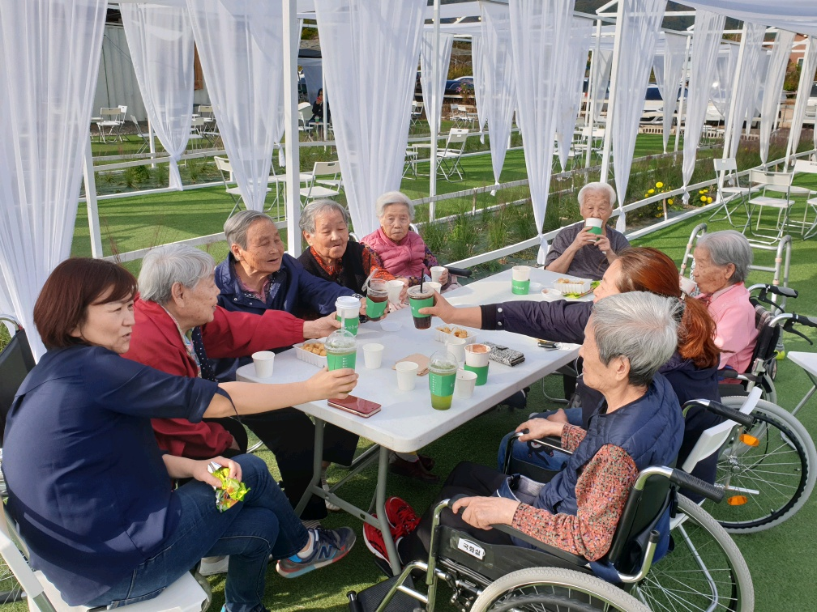
가족을 만날 수 없다고?
외출도 나들이도 할 수 없어?
우울감, 상실감,
무료함, 외로움
코로나19

Slide 5
코로나 19가 장기화 되면서 가족을 만나지 못함에 어르신들도 보호자도 우리부모님은 잘 계시는지 우리 가족은 잘 있는지 마음 조리며 지내는 시간… 비접촉 면회, 테블릿PC 영상통화를 통해 보호자나 어르신들의 목마름을 채워드리고자 시행하게 되었고,
또한 외부강사나 외출도 이루어 지지 못하는 가운데 AI음성인식스피커 NUGN를 통해 요양생활의 무료함을 달래고자 진행하게 되었습니다.

Slide 6
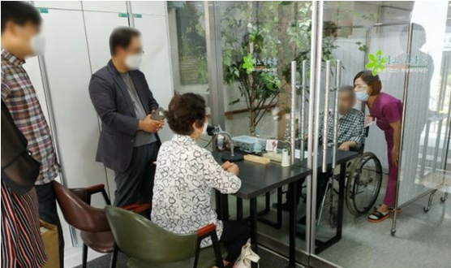
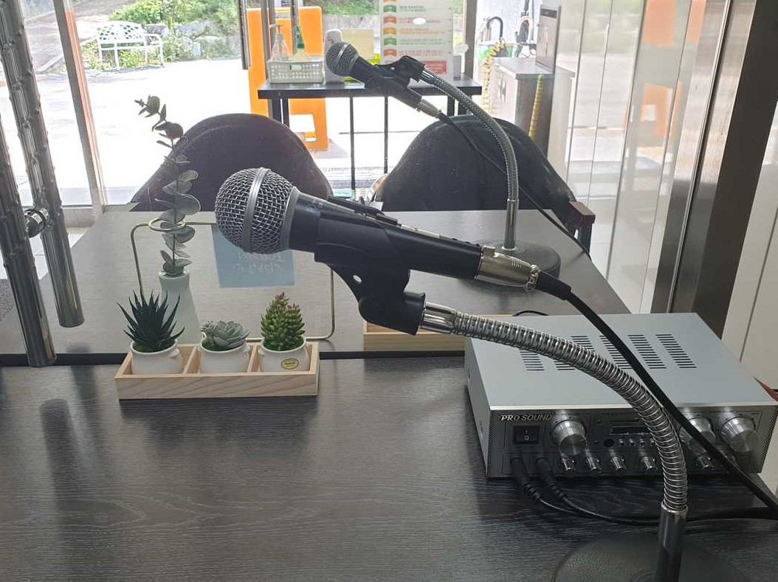
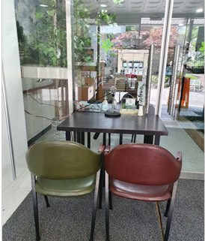
2. 프로그램 진행내용
1) 비접촉 면회 (2020년 5월 시행)
- 유리문을 사이에 두고 마이크를 이용하여 서로의 안부를 묻습니다.
- 사전 예약제로 진행되고, 예약시 신청서 및 문진표를 받습니다.
- 매 시간 면회가 끝난 후에는 철저한 방역이 이루어지고 있습니다.

Slide 7
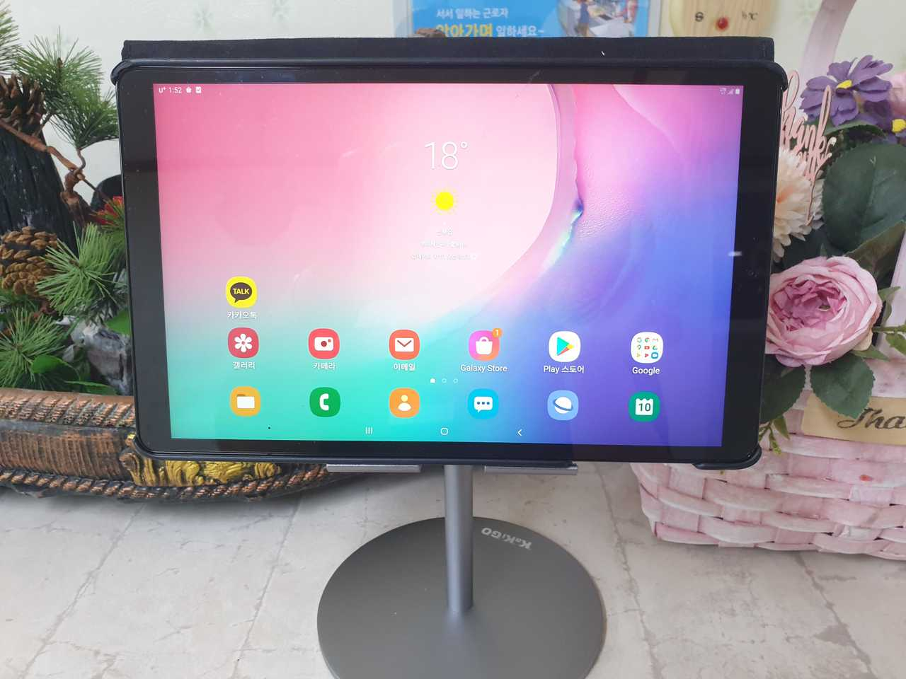
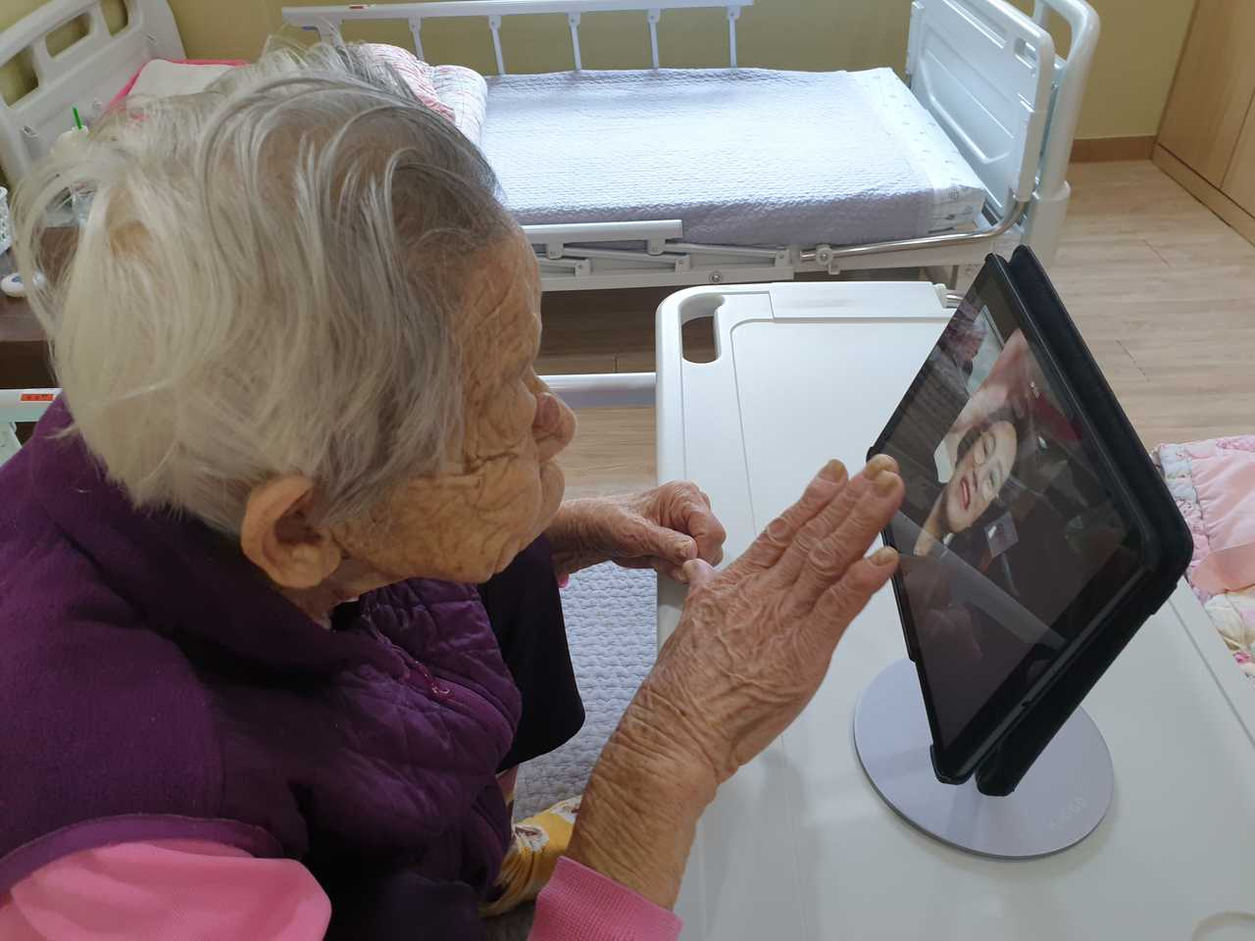
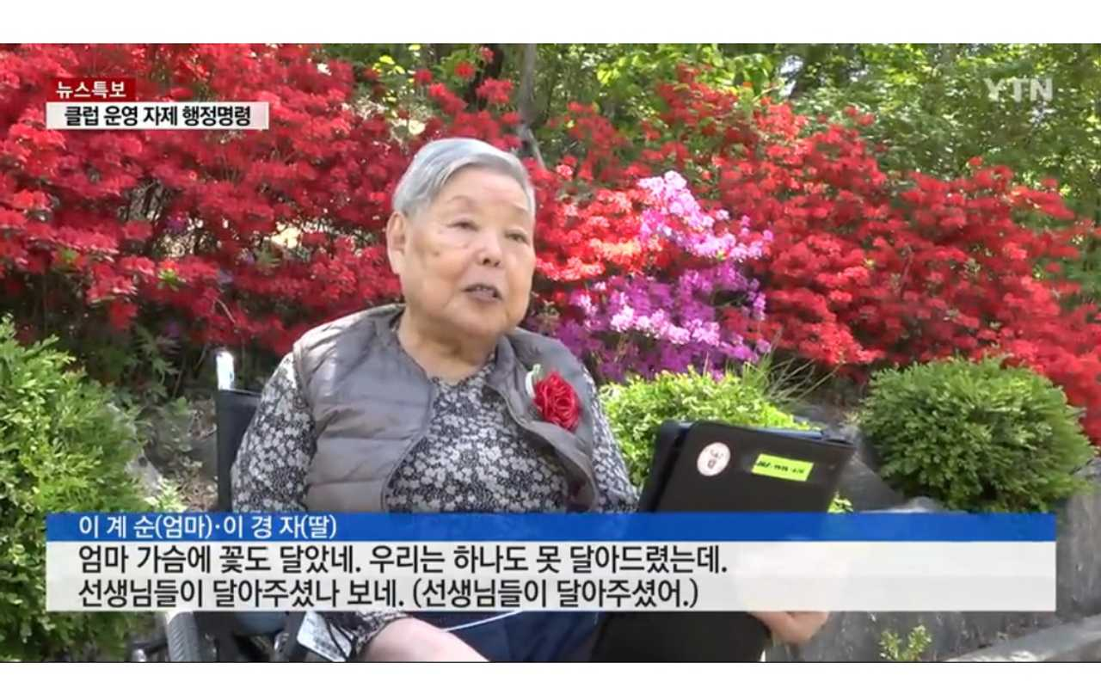
2020. 05. 08
YTN뉴스 (영상통화 기사)
2) 테블릿PC를 이용한 영상통화 (2020년 5월 시행)
- 비접촉 면회 또한 어려워 지면서 영상통화가 큰 몫을 하고 있습니다.
- 각 층 요양실에 비치되어 있으며, 거치대를 이용하여 자유로이 통화가 이루어지고 있습니다.

Slide 8
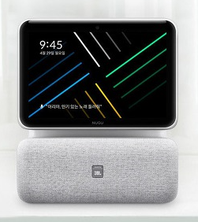
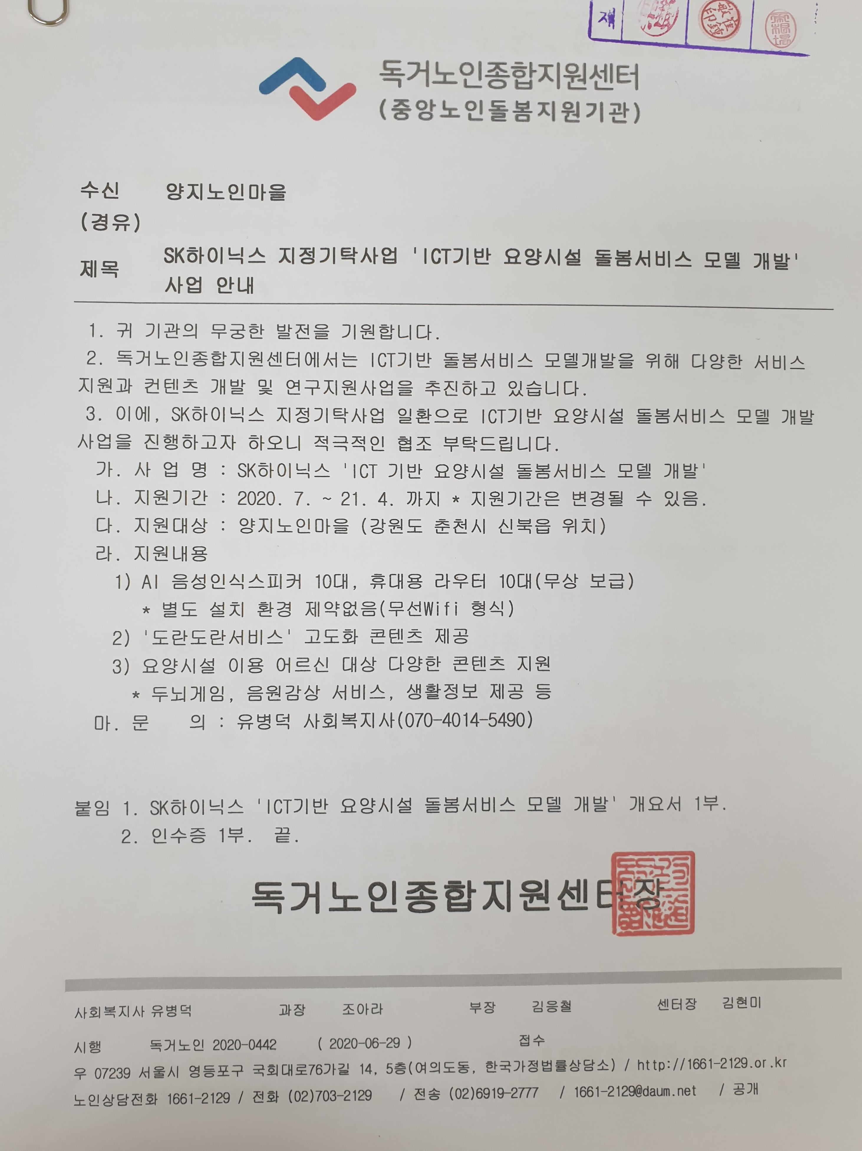
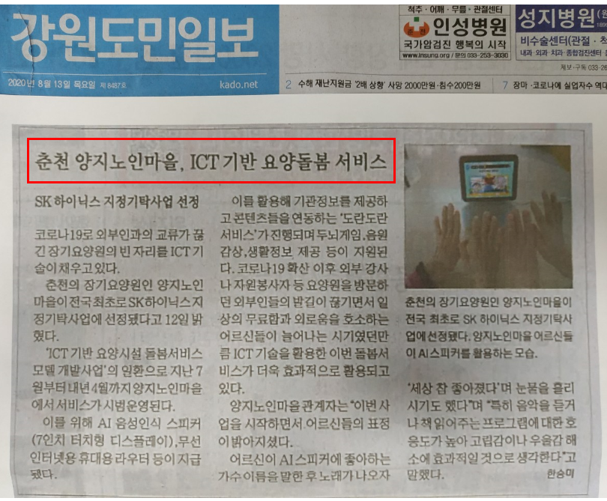
AI 스피커
10대
2020. 08.13
강원도민일보 기사
3) AI음성인식스피커(NUGU)와 함께하는 “누구야 놀자!”(2020.7월 시행)
- SK하이닉스와 독거노인종합지원센터에서 공동으로 진행하는 ICT기반 요양시설 돌봄서비스 모델개발 지원사업에
선정 되었습니다.
- AI음성인식스피커 10대를 지원받아 프로그램으로 활용하며, 컨텐츠 개발에도 함께 도움을 주고 있습니다.

Slide 9
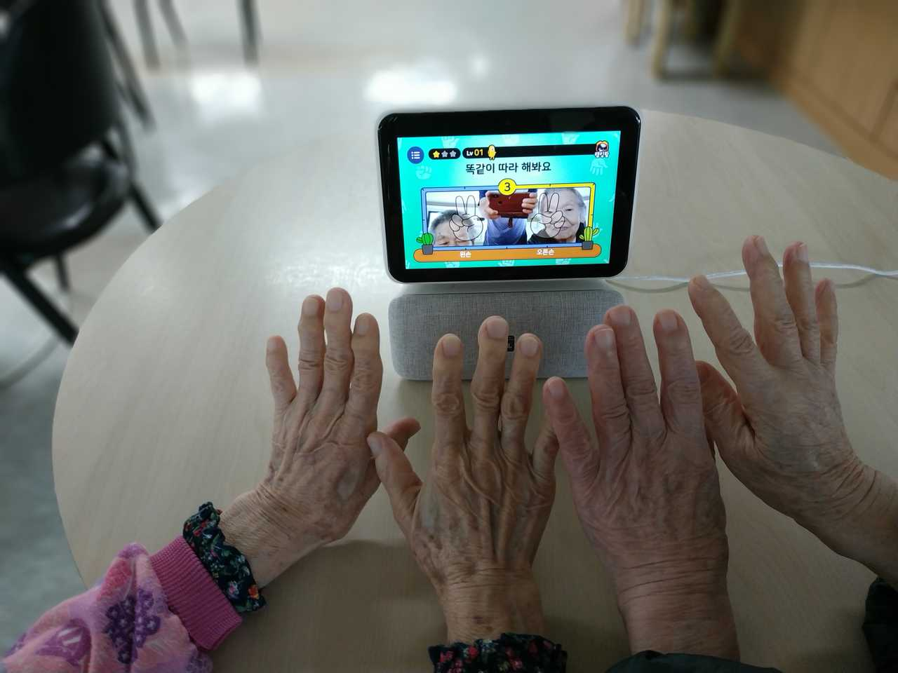
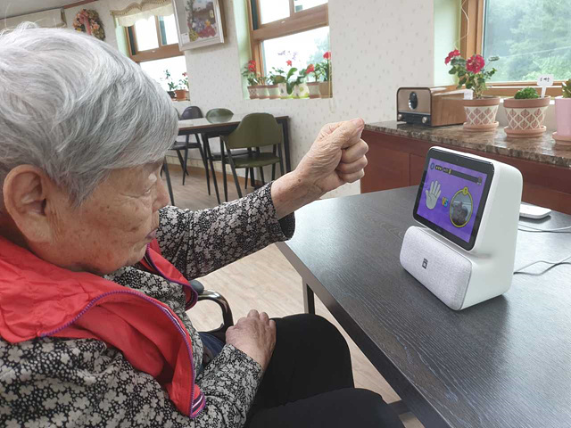
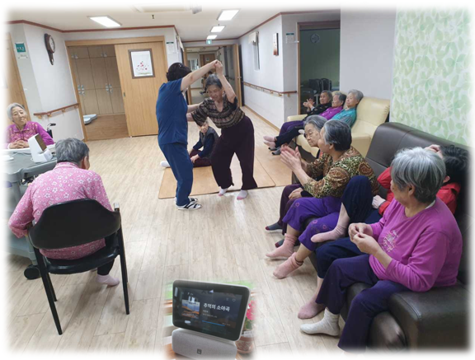
3) AI 음성인식스피커(NUGU)와 함께하는 “누구야 놀자!”(2020.7월 시행)
- 1회 전체 어르신을 대상으로 함께 두뇌게임, 뉴스, 날씨 오디오북(동화책·성경책 읽기), 음악감상(트로트, 천송가,
클래식 등), 라디오 등을 대상에 맞는 컨텐츠를 제공하고 있으며 치매예방 및 정서프로그램을 진행하고 있습니다.
- 전국요양시설에서 최초로 양지노인마을이 선정 되었습지다.

Slide 10
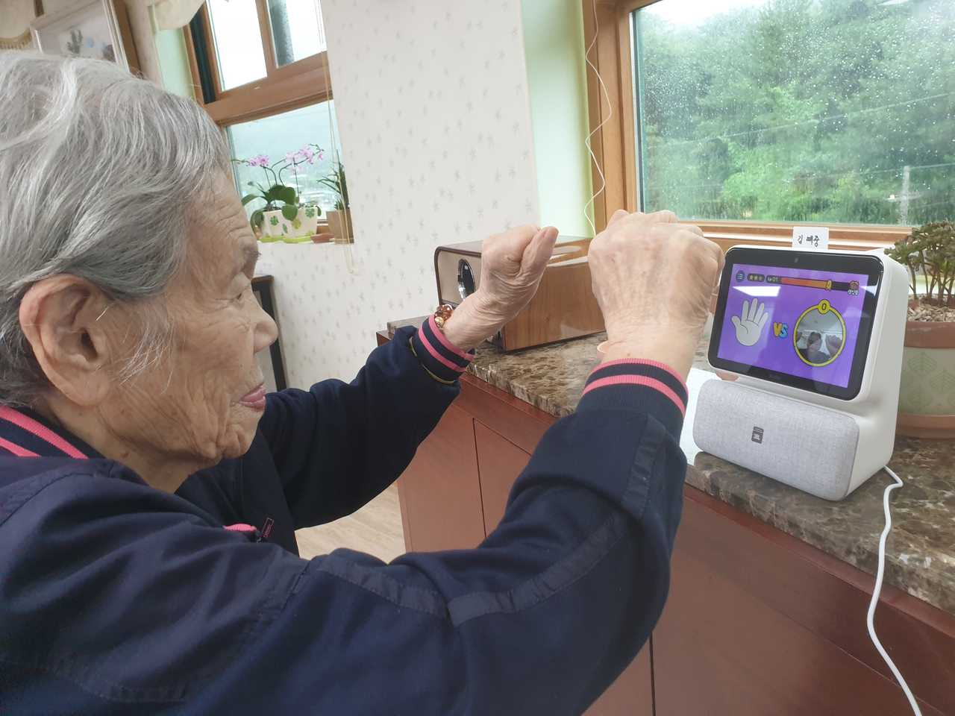
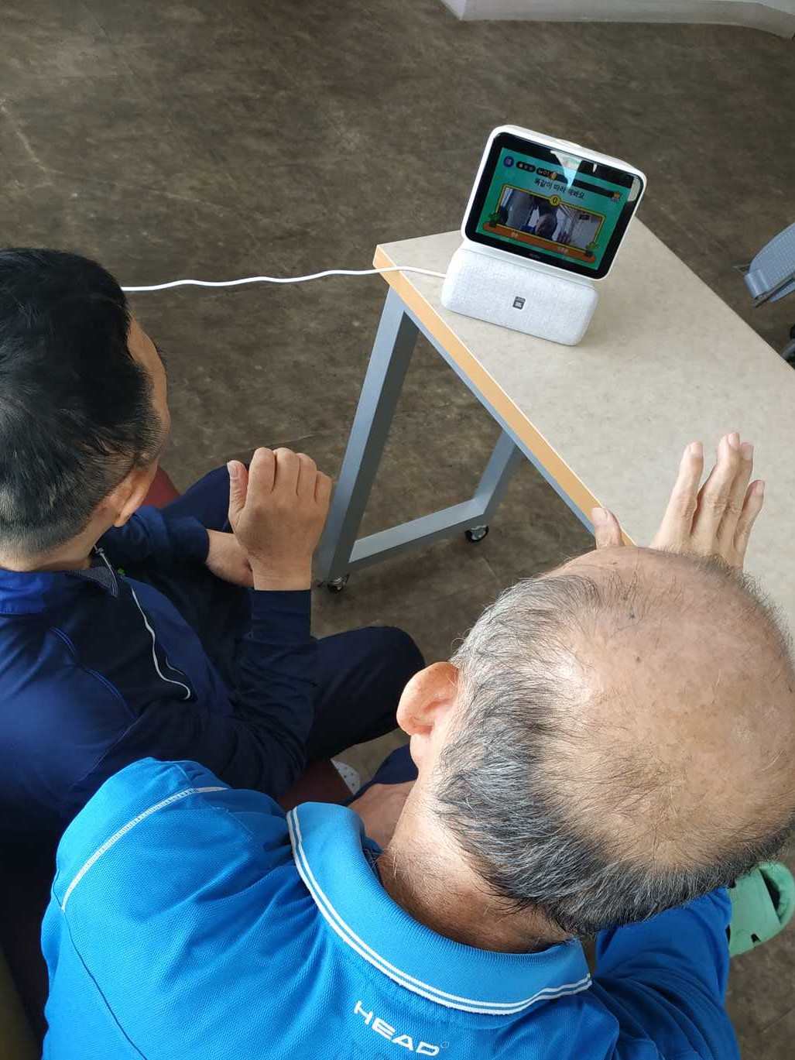
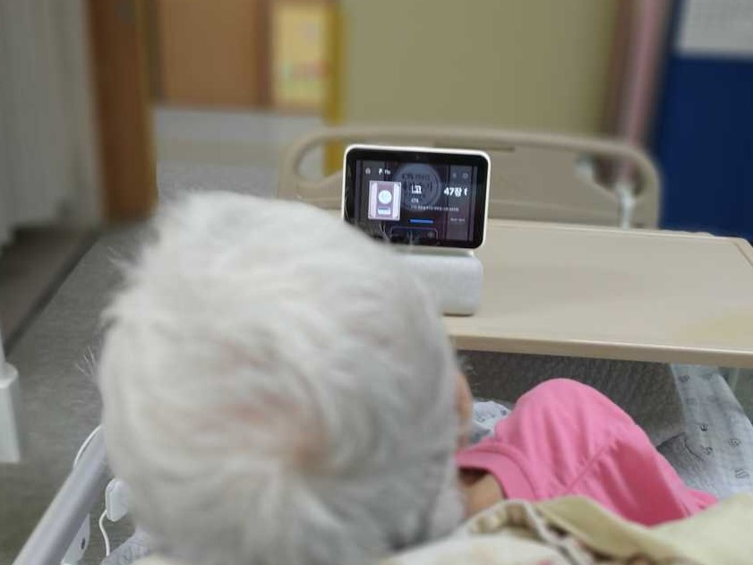
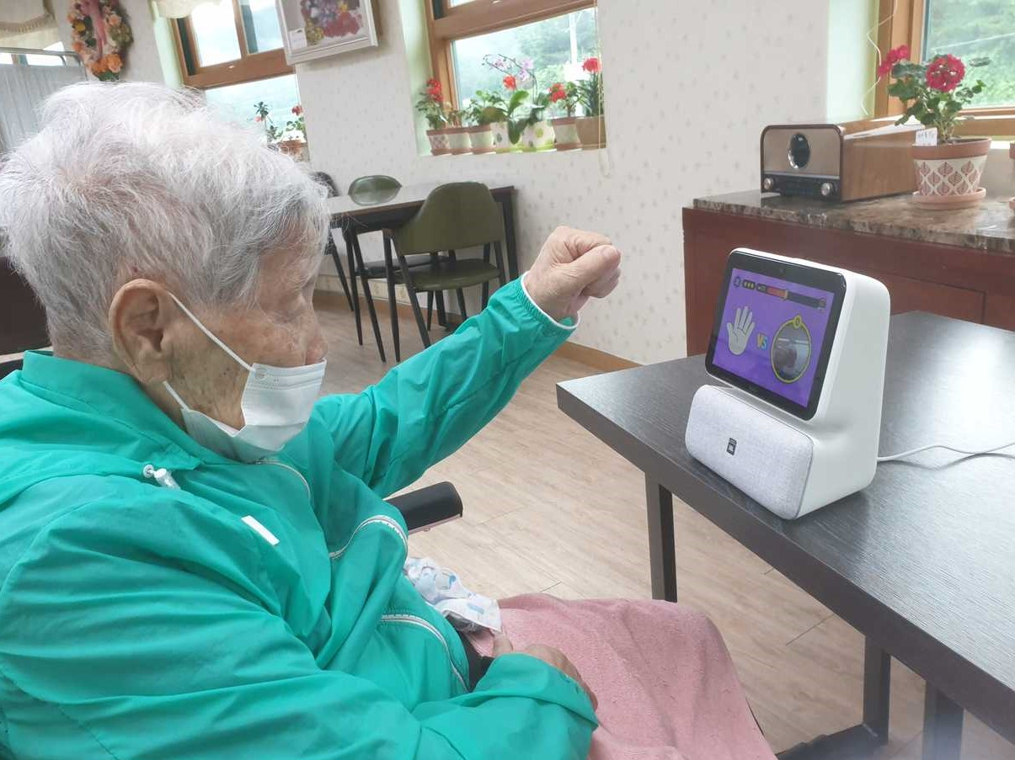
아리야~
속담맞추기 틀어줘!
아리야~
이미자 노래 틀어줘!
아리야~
가위바위보 게임 틀어줘!
아리야~
성경책 읽어줘!
아리야~
두뇌게임 틀어줘!

Slide 11
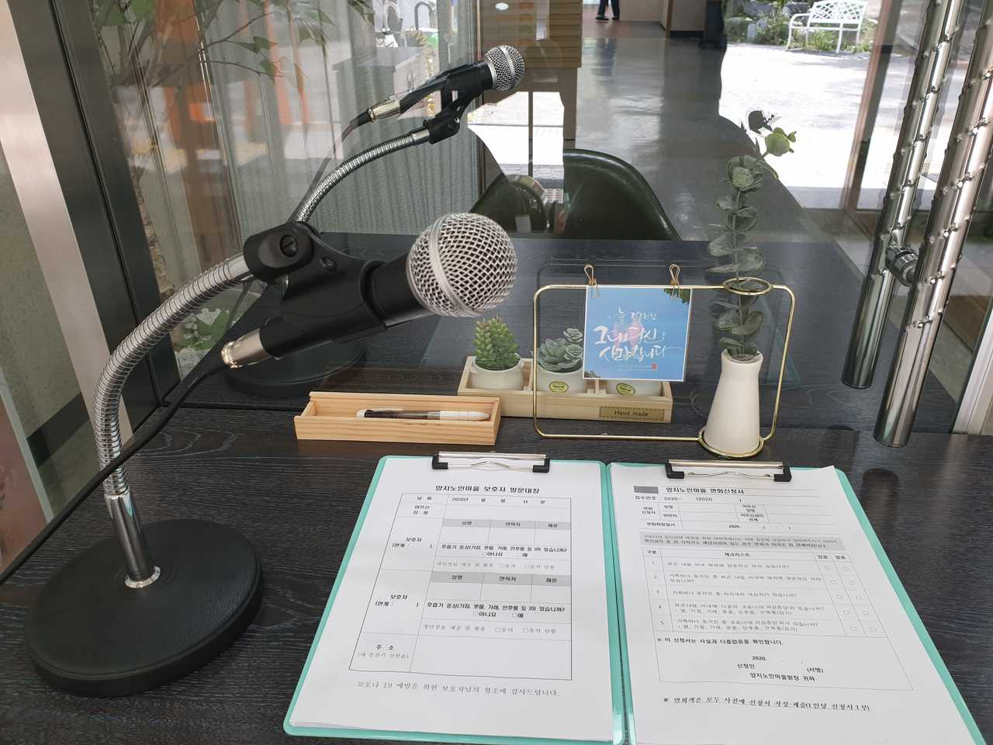
3. 프로그램 후기
보호자(채0덕어르신 아들)
“아버지가 입소하시면서 코로나로 인해 면회 한번 올 수 없어 답답했는데 비록 아버지 손을 잡지는 못하지만 건강하고 잘 계시는 모습을 직접 볼 수 있어 너무 감사합니다”
보호자(홍0순어르신 아들)
“이렇게 철저하게 면회가 진행되서 놀랐습니다. 한팀이 끝나면 소독하고 환기하고 마이크 커버도 바로 바꾸시고, 엄마를 봐서 너무 좋기도 하지만 기관에 대한 감사를 또 한번 느끼고 갑니다”
비접촉 면회

Slide 12
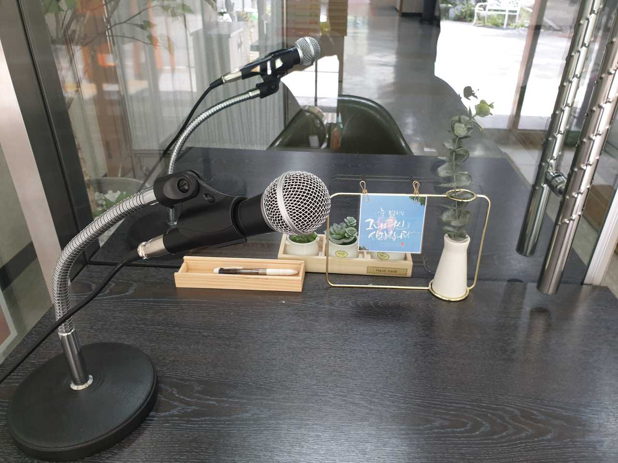
수급자(장0동 어르신)
“요즘 뉴스에서 세상이 난리난 이야기로 가득해서 우리 자식들은 잘 있나 애가타고 걱정만 하고 있었는데 이렇게 얼굴을 직접 볼 수 있어 다행이네… 고마워~”
보호자(허0옥 어르신 딸)
“매 주일 아버지와 엄마를 보러 오는게 큰 낙이었는데 면회가 금지되어 속타해 하시는 아버지를 보며 마음이 아팠는데.. 그리도 기관에서 비대면 면회공간을 마련해 주셔서 얼마나 다행인지 몰라~”라고 하시며 유리문 사이로 어르신과 손바닥을 맞대봅니다.
비접촉 면회

Slide 13
보호자(배0근어르신 딸)
“면회가 이루어지지 않아 속이 타고 속상했는데 이렇게 영상통화로 엄마의 잘 지내시는 모습을 볼 수 있게 해주셔서 너무 감사합니다. 하루빨리 이 상황이 끝나서 우리엄마 꼭 안아보고 싶습니다”라며 눈시울을 붉히셨습니다.
보호자(양0승 어르신 딸)
“외국에 살아 자주 못가게 되어 올해 한국에 와서 뵈러가려고 했는데 코로나 때문에 움직일 수 없어 답답했는데 이렇게 화면으로 건강해 보이시는 엄마를 뵈니 걱정이 사라집니다”라고 멀리 시카고에서 감사의 마음을 전했습니다.
테블릿PC 영상통화

Slide 14
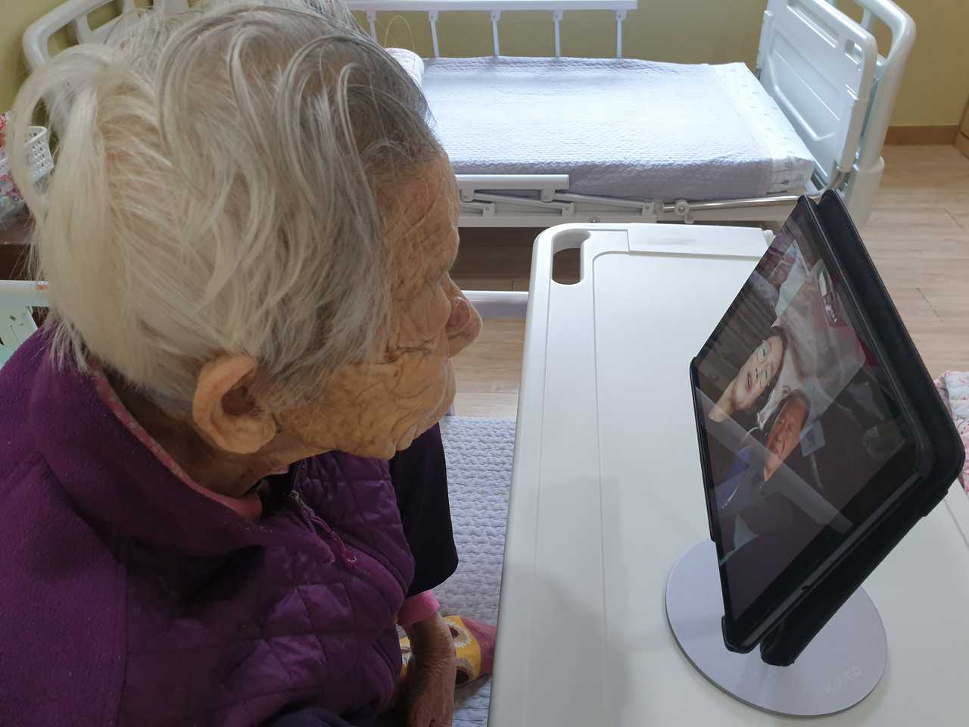
수급자(박0옥 어르신)
“우리손녀 보고싶고, 안고 싶은 마음 간절하지만 이렇게라도 볼 수 있어 얼마나
다행이야~ 선생님 고맙네”라고 하시며 화면의 손녀 얼굴을 쓰다듬어 보십니다.
수급자(이0녀 어르신)
“화면 넘어 보이는 우리아들 얼굴이 정말 크게 보인다~ 꼭 옆에 있는것 같구나.. 참 신기하다~”라고 말씀하시며 환하게 웃어 보이십니다.
테블릿PC 영상통화

Slide 15
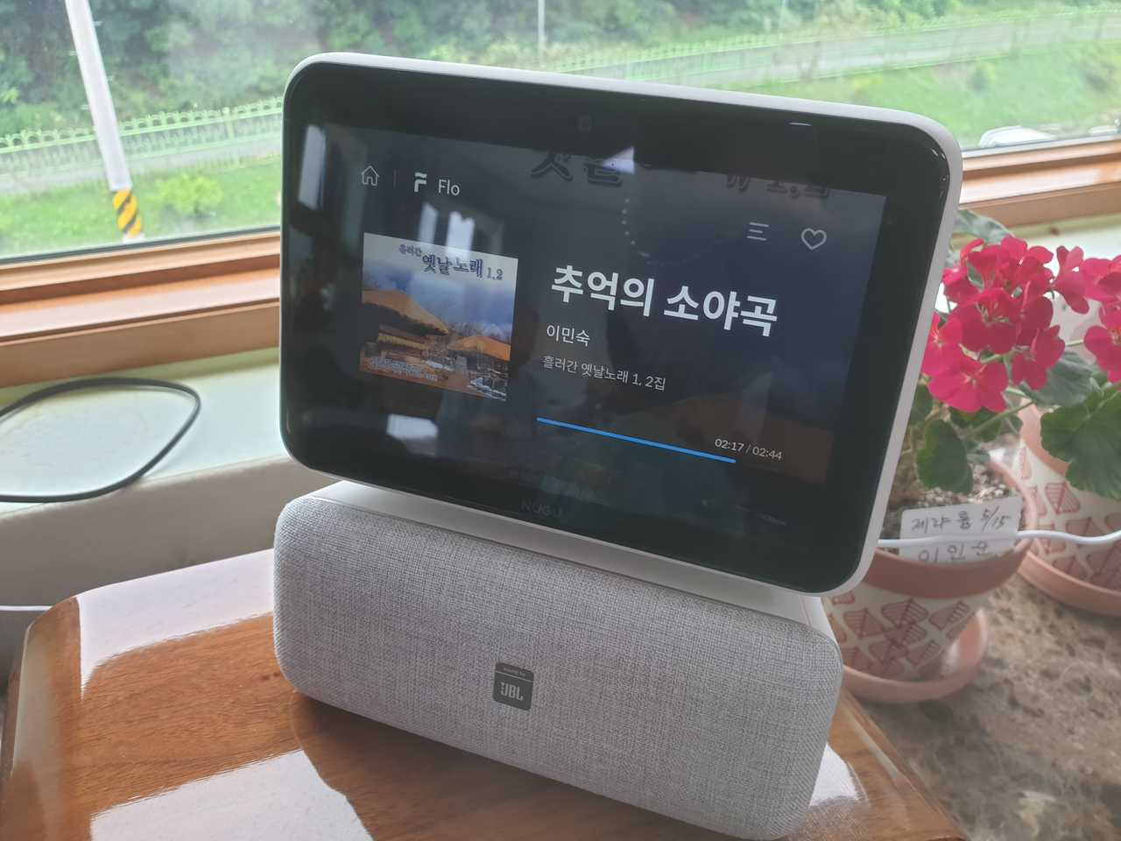
보호자(조0자 어르신 딸)
“아침 일찍 서둘러 비접촉면회로 어머니 뵙고 왔습니다. 지루하셨는데 성경과 찬송가를 들려 주셨다고 엄마가 너무 좋아하시네요. 기관에서 무료함을 해결해 주셔서 너무 감사합니다”
수급자(김0중 어르신)
흘러나오는 노래마다”이노래 내가 알지요~ 난 모르는 노래가 없어요~”라고 하시며 음악에 맞춰 춤도 추시고 노래도 함께 부르며 즐거워 하십니다.
AI음성인식스피커 NUGU

Slide 16
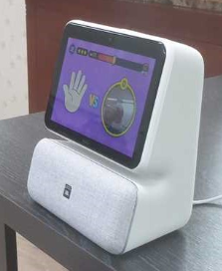
수급자(장0동 어르신)
“목사님 예배를 못들어서 속상했는데 이 기계에서 찬송가도 불러주고 성경책도 읽어줘서 너무 좋네.. 고마워요”라고 하시며 만족해 하십니다.
수급자(신0호 어르신)
“몹쓸 전염병 때문에 노래교실 선생도 못오고 노래교실도 못해서 서운했는데 여기서 노래가 나와 따라 부르고 나오는 음악에 춤도 출 수 있으니 좋구나~ 좋은 세상이야~”라고 하시며, 엄지손가락을 치켜세워 주십니다.
AI음성인식스피커 NUGU

Slide 17
4. 향후 계획
비접촉 면회 : 코로나가 종식되면 진행하지 않음.
테블릿PC을 이용한 영상통화 : 코로나가 종식되어도 지속적으로 활용할 예정임.
AI 음성인식스피커 NUGU “누구야 놀자!”:
SK하이닉스 지정기탁사업으로 사업기간은 2020.07~2021.04까지 이며, 현 기간 동안 지금과 같이 어르신들과 함께 다양한 컨텐츠(두뇌게임, 음원감상, 생활정보제공 등) 활용으로 치매예방프로그램 및 정서적지원을 진행할 계획이며, 어르신들의 만족감이 높은 프로그램인 만큼 추후에도 지속적으로 진행될 수 있도록 관련기관과 협의할 예정임.

Slide 18
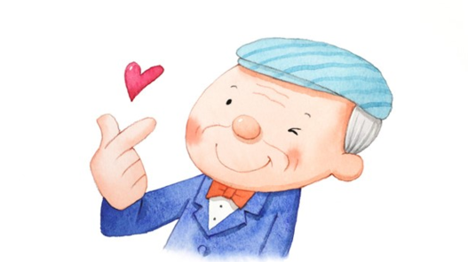
비접촉 면회를 하시며 어르신께서는 이렇게 말씀하십니다~ 영상통화를 하시면서도 어르신께서는 또 이렇게 말씀하십니다~
“얘들아, 걱정마라! 우리는 잘 있단다!
너희들 건강이나 잘 챙겨라~”

Slide 19
하루빨리 코로나19가 종식되어 우리 어르신들께서 가족들과 마음 놓고
만나시고, 외출 하실 수 있길 바래봅니다.
감사합니다

